Slide 1
Evolução dos Videogames e suas Formas de Interação
Bruno Mihira
Diego Carlos
Rafael Arôxa
Reynaldo Tibúrcio
Ygor Rodrigues

Slide 2
Agenda
O Início
1 Geracao
2 Geracao
3 Geracao
4 Geracao
5 Geracao
6 Geracao
O Presente
Perspectivas Futuras
Notes:
essa identação ta mt trash

Slide 3
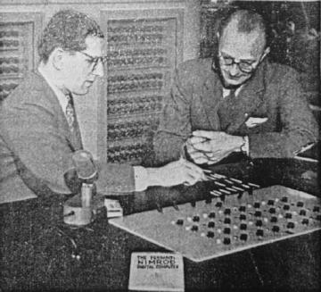
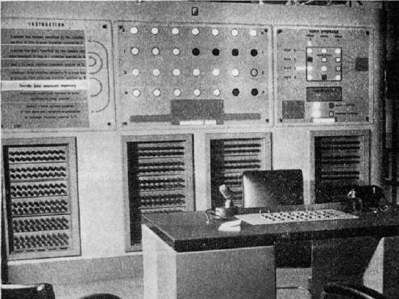
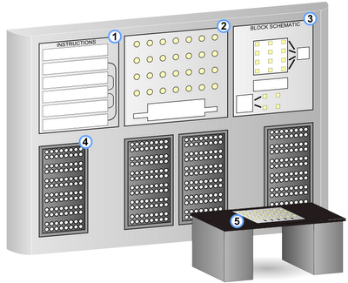
O Início: 1951 – NIMROD
Notes:
1951 – NIMROD com o jogo NIM

Slide 4
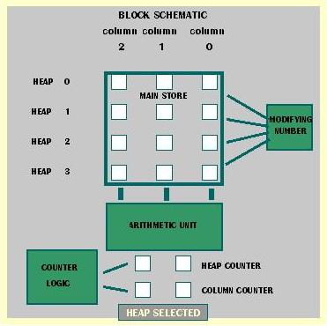
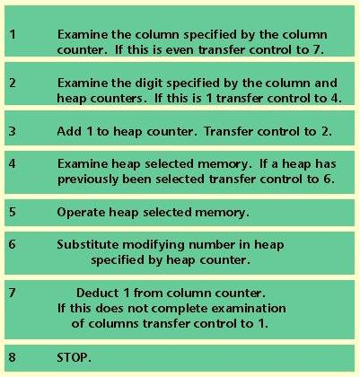
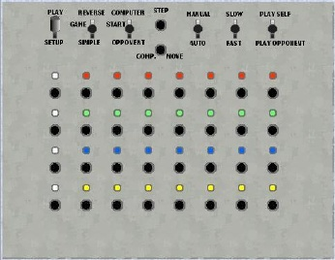
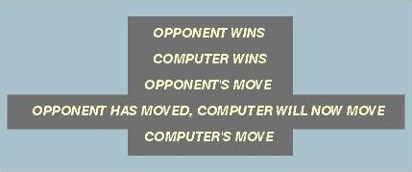
O Início: 1951 – NIMROD
Notes:
1951 – NIMROD com o jogo NIM

Slide 5
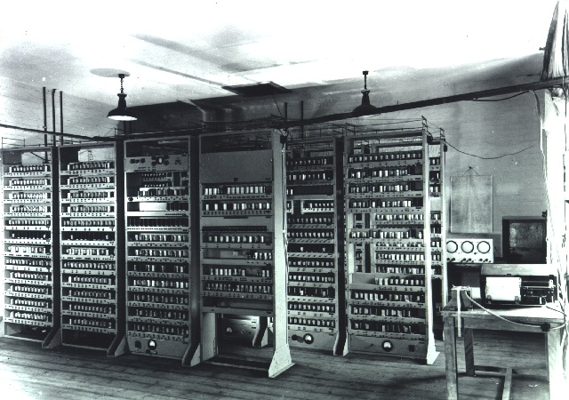
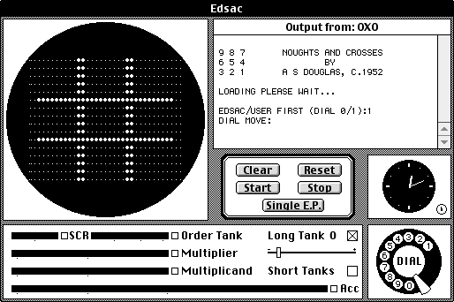
O Início: 1952 - EDSAC
Notes:
1952 – Jogo-da-velha no EDSAC

Slide 6
O Início: 1952 - EDSAC
Notes:
1952 – Jogo-da-velha no EDSAC

Slide 7
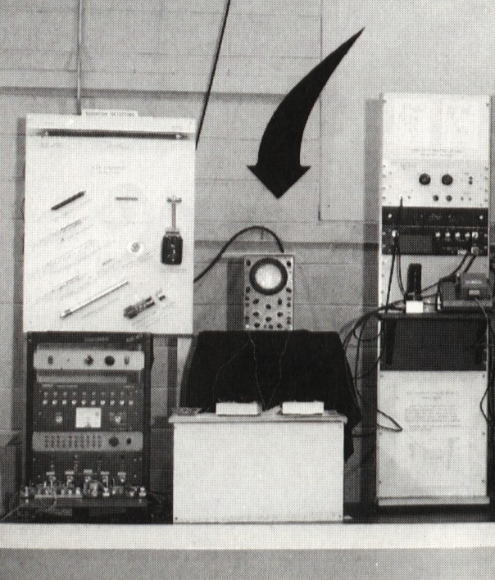
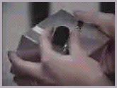
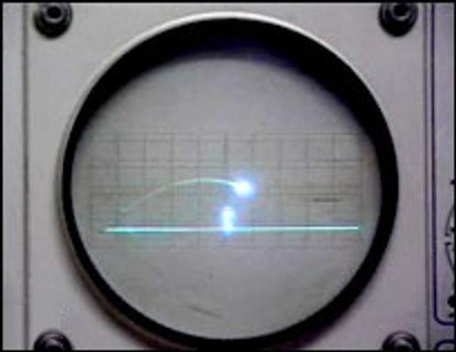
O Início: 1958 – Tennis for Two

Slide 8
O Início: 1958 – Tennis for Two

Slide 9
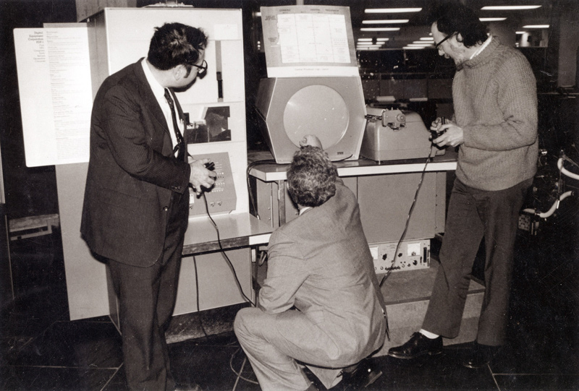
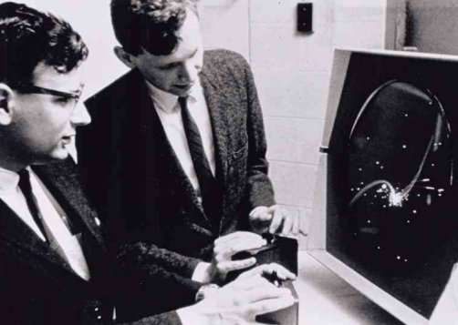
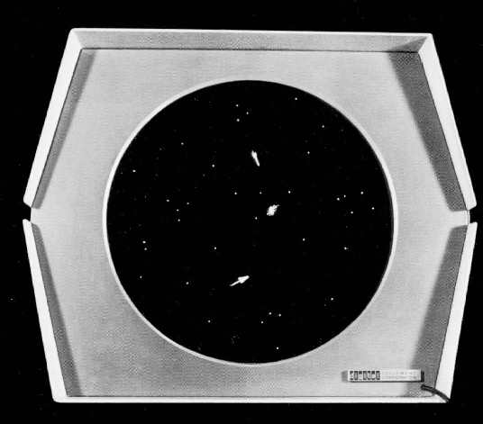
O Início: 1961 – Spacewar!

Slide 10
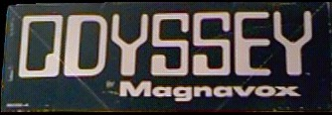
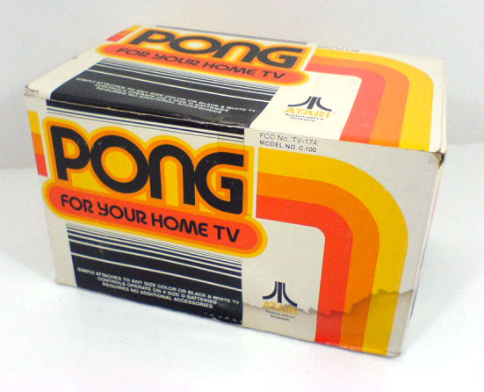
Primeira Geração (1972 – 1977)
Magnavox Odyssey
PONG

Slide 11
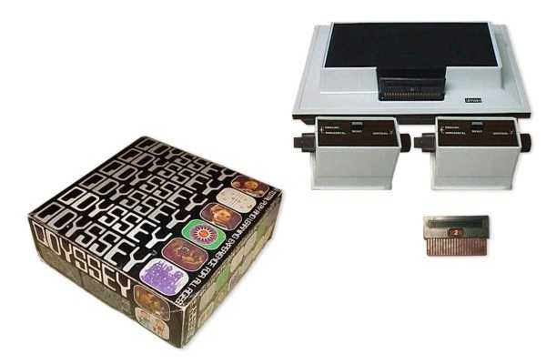
Primeira Geração - Odyssey
Lançamento: 1972
Custo Inicial: $100 US
CPU: 40 transistors and 40 diodes
Áudio: Nenhum
Vídeo: Preto e Branco
Mídia: Cartões

Slide 12
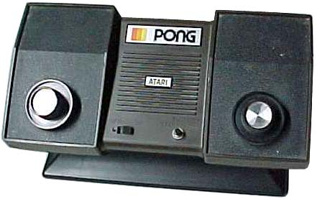
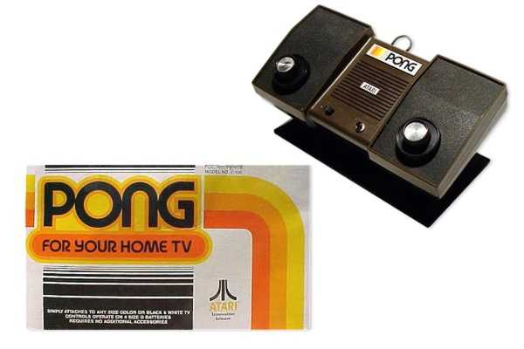
Primeira Geração - Pong
Lançamento: 1975
Áudio: Nenhum
Vídeo: Preto e Branco

Slide 13
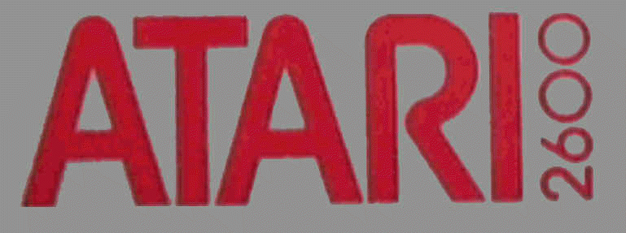
Segunda Geração
Fairchild Channel F
Atari 260
Atari 5200
Vectrex

Slide 14
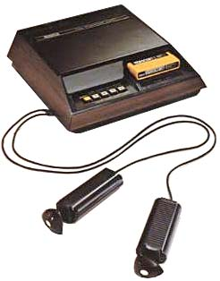
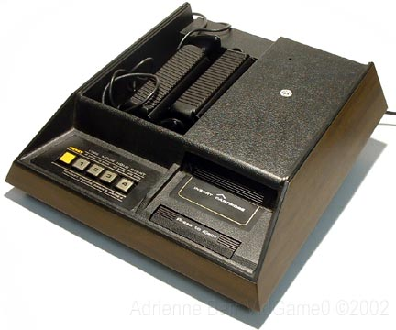
Segunda Geração - Fairchild
Lançamento: 1976
Custo Inicial: $169.95 US
CPU: 1.79 MHz
Áudio:500 Hz, 1 kHz, and 1.5 kHz tones
RAM: 64 bytes
Vídeo: 8 Cores
Mídia: Cartuchos

Slide 15
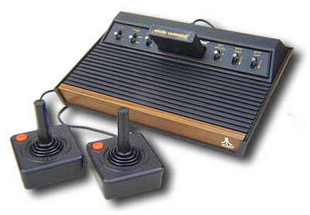
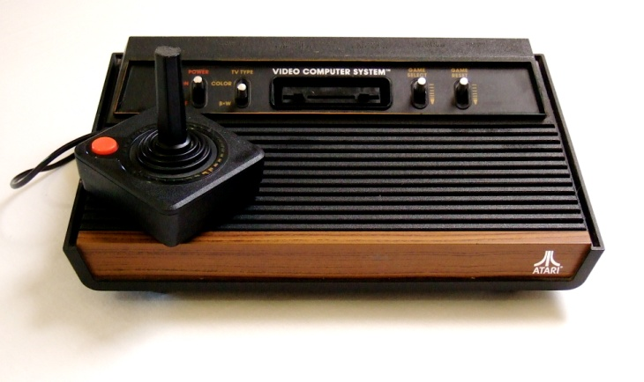
Segunda Geração - Atari 2600
Lançamento: 1977
Custo Inicial: $200 US
CPU: 1.19 MHz
Áudio:2 Canais Mono
RAM: 128 bytes
Vídeo: 128 cores
Mídia: Cartuchos 4KB

Slide 16
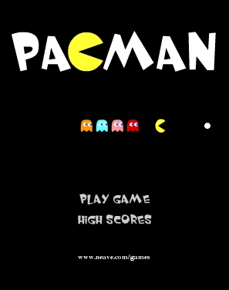
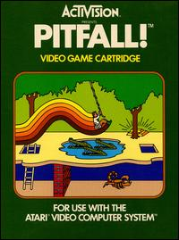
Segunda Geração - Atari 2600

Slide 17
Segunda Geração - Atari 2600

Slide 18
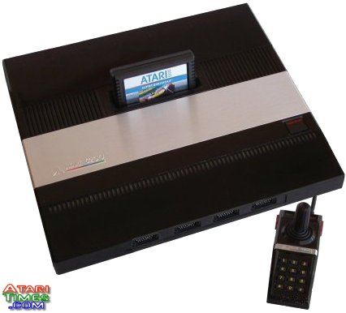
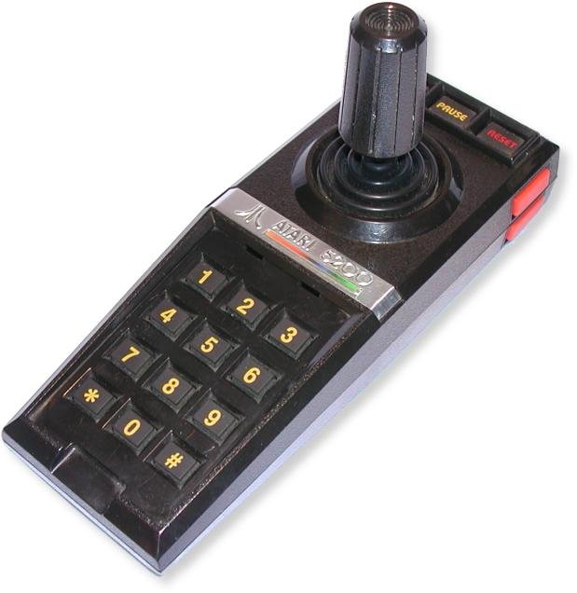
Segunda Geração - Atari 5200
Lançamento: 1982
Custo Inicial: $330 US
CPU: 2 X 1.79 MHz (Dual)
Áudio: 4 Canais de Som
RAM:16KB
Vídeo: 256 cores
Mídia: Cartucho

Slide 19
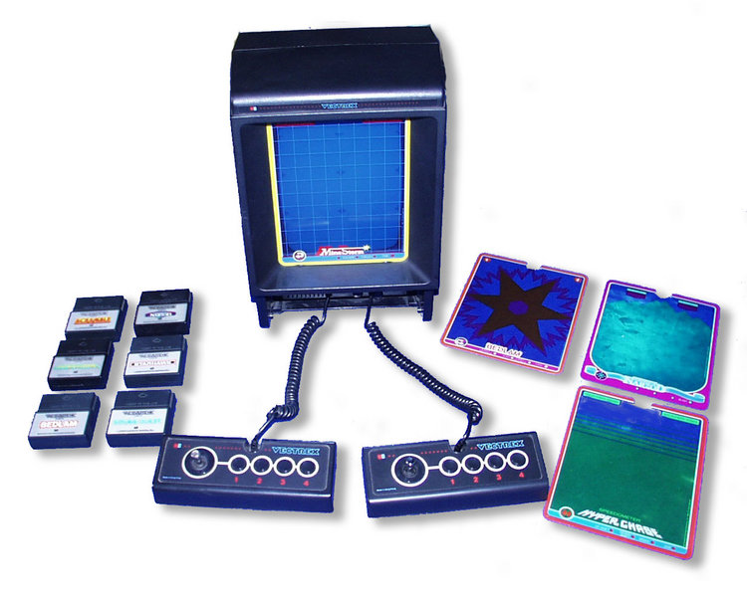
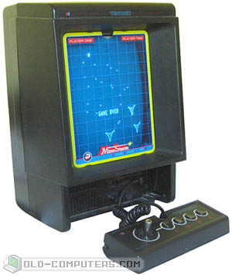
Segunda Geração - Verctrex
Lançamento: 1982
Custo Inicial: $199
CPU: 1.6 MHz
Audio: 4 Canais
RAM: 1KB
ROM: 8KB
Mídia: Cartucho

Slide 20
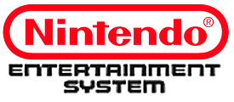
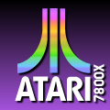
Terceira Geração 1983-1992
Master System $200
Nintendo ou Famicom $199
Atari 7800 $200
Notes:
A Nintendo começa a fazer testes em Nova York para vender o NES no mercado americano.
Os varejistas estavam tão céticos em relação aos videogames que a Nintendo teve de concordar em recomprar tudo que não fosse vendido pelas lojas.
E mais: deveria reformular o design para se adaptar ao gosto dos americanos, para quem videogame era acessório de TV, não um brinquedo.
-Apesar do lançmento patrulhado, o Nes não demora a virar sucesso nos EUA. Graças a ótimos jogos como Kung Fu Master e Super Mario

Slide 21
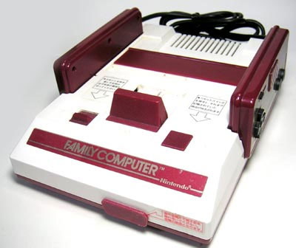
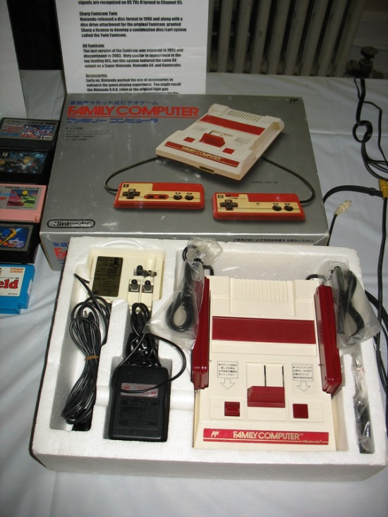
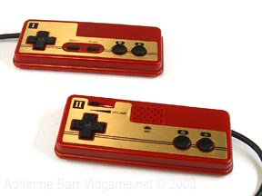
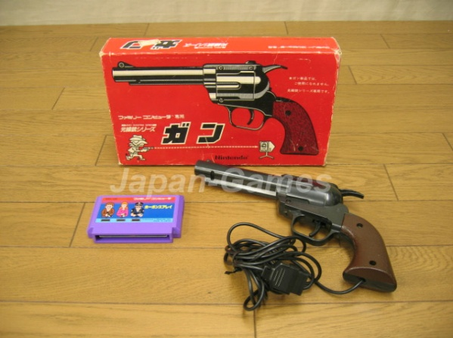
Nintendo Entertainment System ou Famicom - Julho1983 e Outubro 1985
Notes:
Originalmente lançado no Japão em 1983 com o nome de Nintendo Family Computer, ou apenas Famicom.
O NES/Famicom foi o videogame de maior sucesso comercial na sua época , ajudou o mercado a se recuperar da crise de 1983 e estabeleceu novos padrões que seriam seguidos pela indústria.
Também foi o primeiro console a ser produzido por terceiros, o que ajudou a divulgar o sistema em todo o mundo. - O NES também foi um dos primeiros consoles a se apoiar em jogos feitos por terceiros (não só pela própria fabricante).
-Devido a sua popularidade, o NES/Famicom tornou-se um dos videogames mais clonados da história.
CPU: Processador de 8-bit desenvolvido pela Ricoh, com hardware de som customizado e um controlador de DMA restrito.
RAM principal: 2 KiB + memória RAM expandida (se presente no cartucho).
ROM: Até 48 KiB para a ROM, RAM expandida e I/O do cartucho; a técnica de bank switching pode expandir consideravelmente este limite.
Áudio: Cinco canais sonoros.

Slide 22
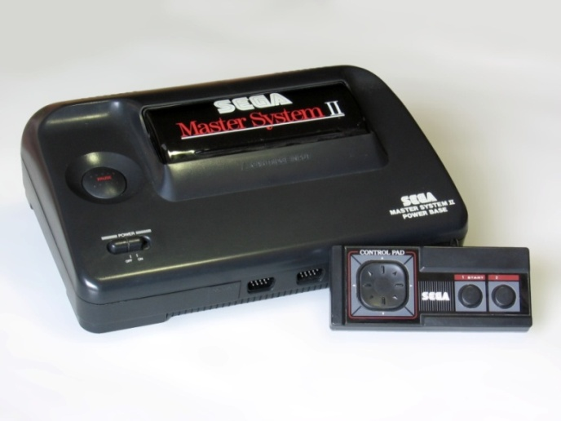
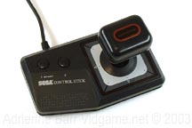
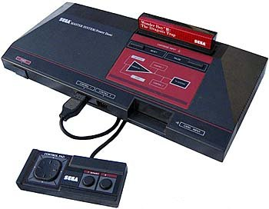
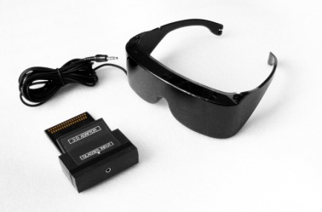
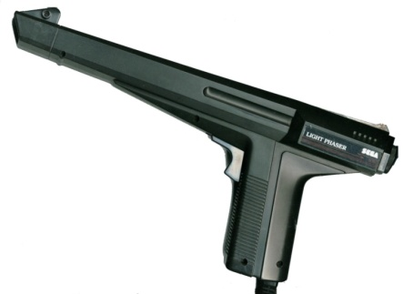
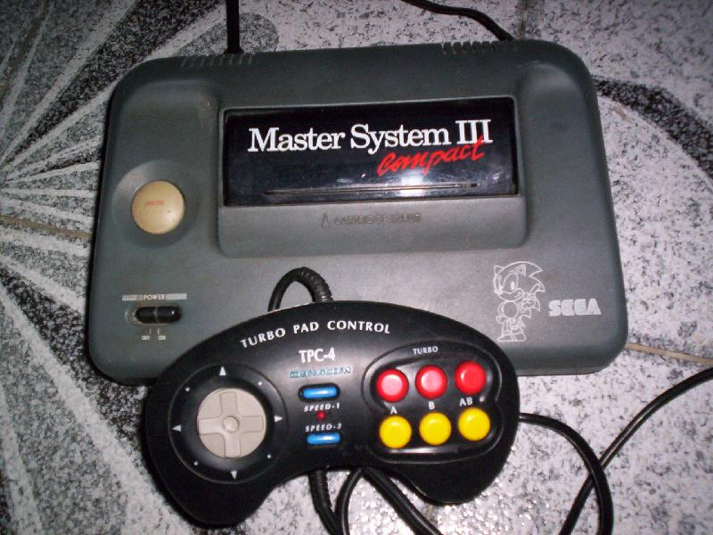
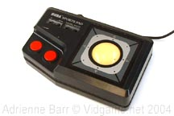
Master System - Junho 1986
Notes:
- SEGA MASTER SYSTEM
CPU: 8-bit
ele enfrentou grandes dificuldades devido a forte concorrência do Famicom da Nintendo.
A Nintendo possuia contratos de exclusividade junto as produtoras de jogos. O contrato não permitia que elas produzissem jogos para nenhum outro aparelho, fazendo com que o Master System dependesse somente dos lançamentos desenvolvidos pela SEGA.
O baixo sucesso no Japão não evitou que a SEGA lançasse o Master System no resto do mundo.
No Brasil O Master System foi produzido e vendido pela Tec Toy a partir de 1989 e atingiu um grande sucesso.
Já o Master System II produzido pela TecToy possuía o mesmo desenho do primeiro mas era mais barato e vinha com outros jogos.
A Tec Toy ainda lançou o Master System III Compact, que possuía um novo desenho (o mesmo desenho do modelo lançado como Master System II nos EUA e Europa
Accessories: Sega Scope 3D glasses, Light Phaser, Sports Pad, Control Stick

Slide 23
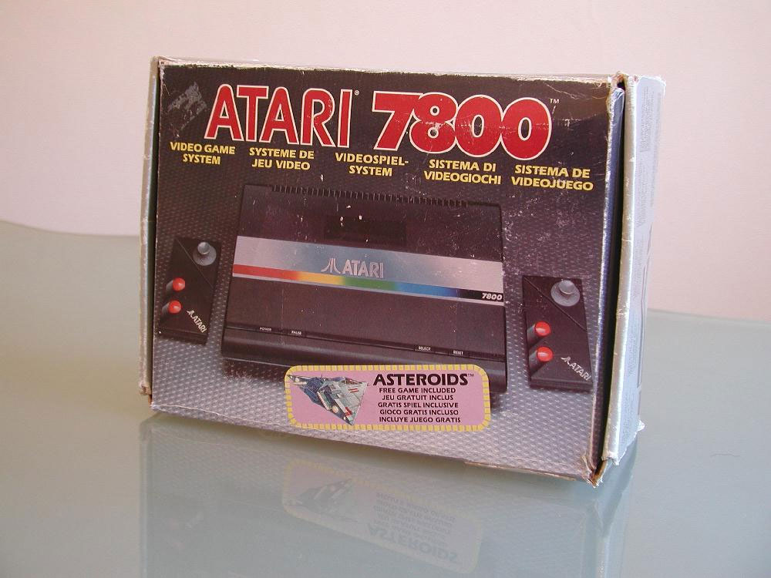
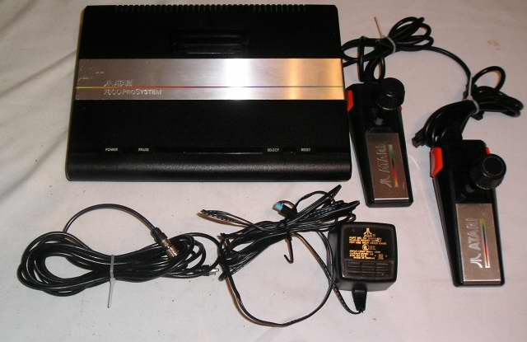
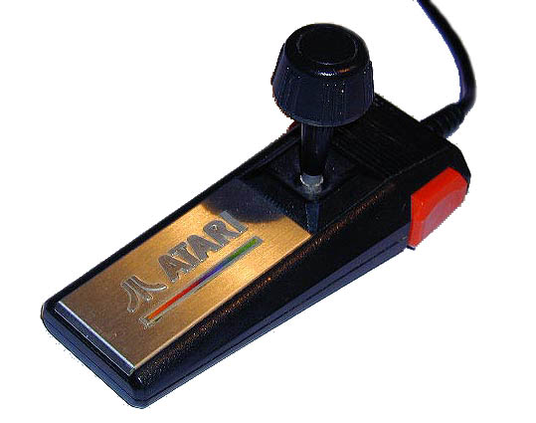
Atari 7800 – Junho 1986
Notes:
- Foi desenvolvido para substituir o Atari 5200, que foi um fracasso de mercado,
-O Atari 7800, foi projetado para fazer frente aos recentes rivais do fracassado Atari 5200, O Nintendo Entertainment System(NES) e o Sega Master System. Com um processador trabalhando em uma velocidade superior aos rivais, e com um processador de audio de dois canais separados, o Atari 7800 possuia um desempenho superior em velocidade ao NES e gráficos e sons de qualidade similiar ao Sega Master System.
-Porém, o que decretou o fracasso do Atari 7800, mesmo sendo superior aos concorrente, foi o baixissímo acervo de jogos,
-Curiosidade no Brasil
O que pouca gente sabe é que o Atari 7800 quase foi lançado no Brasil. O Grupo Gradiente, detentor dos direitos sob a marca Atari no Brasil a época do lançamento, chegou a renovar os direitos sob a marca para a produção do Atari 7800, porém, receosa dos recentes fracassos com o Atari 5200, que nem chegou a ser fabricado no Brasil em detrimento do aumento da produção do Atari 2600, que teve vida bastante longa no Brasil, e se devendo também ao baixissímo sucesso do 5200 nos EUA e Europa, optou por não renovar a detenção da marca Atari e não produzir o novo console Atari 7800, optando por produzir o Phantom System, clone do NES que era fenômeno em todo mundo e produzir jogos licenciados pela Nintendo no Brasil. Porém, com toda a linha de montagem já pronta para produzir o Atari 7800 a opção foi manter a carcaça do Atari 7800 com todo o Hardware Nintendo adptado.

Slide 24
Terceira Geração - Dados
Video Game | Unidades Vendidas
Nintendo Entertainment System ( NES) | 60 million
Sega Master System | 13 million

Slide 25
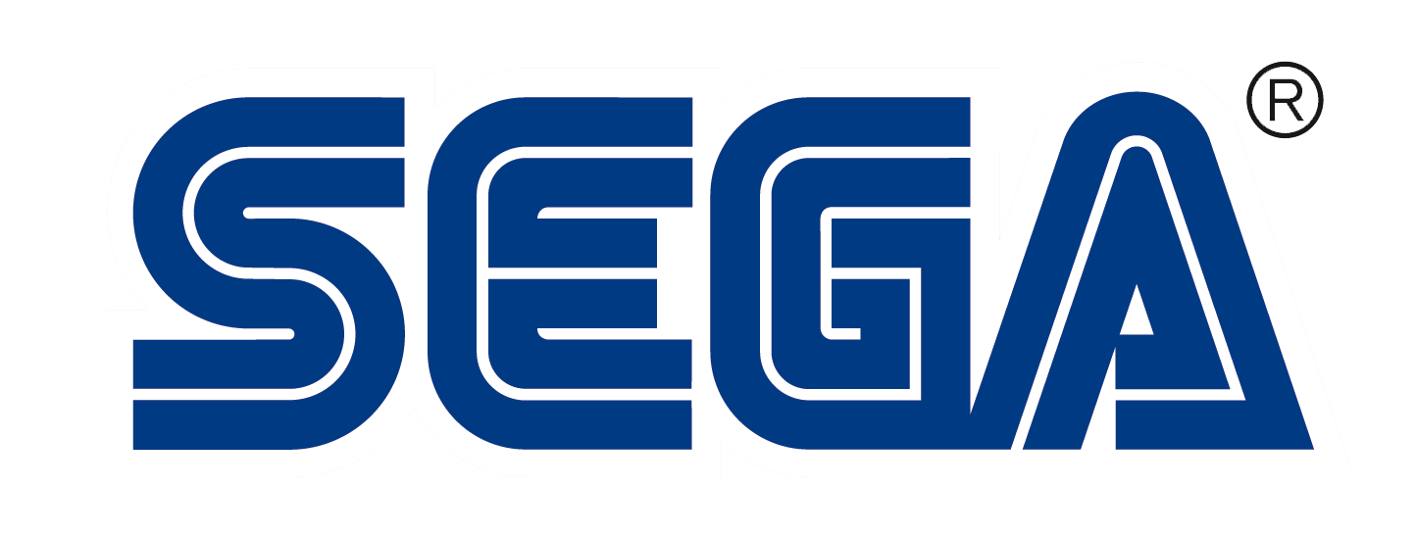
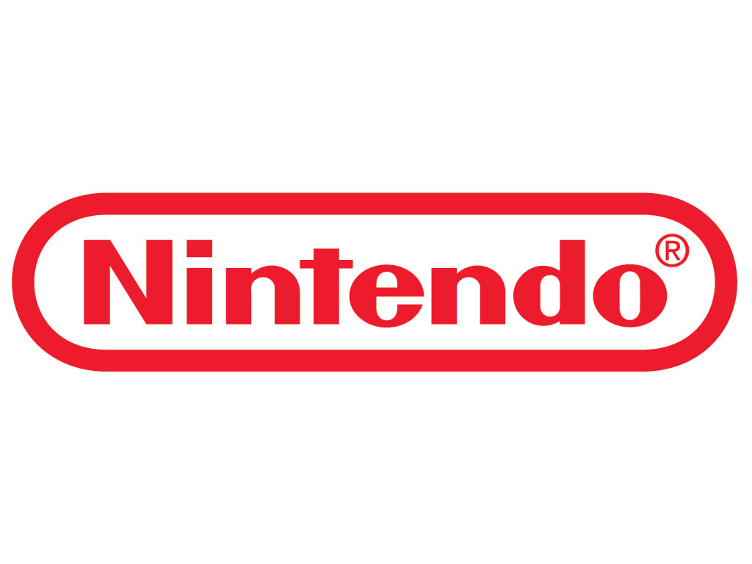
Quarta Geração – 1987- 1996
Mega Drive US$190.00
TurboGrafx 16 U$ 249.99
Super Nintendo U$ 199.99
Notes:
Os consoles de videogame de quarta geração configuram a era chamada de 16-Bit,

Slide 26
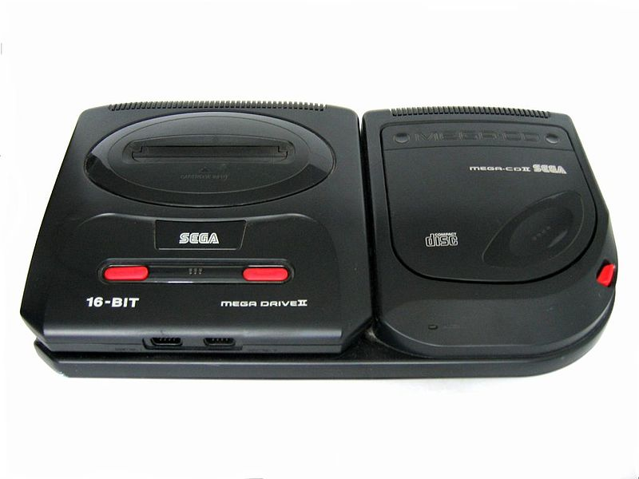
Mega Drive – Outubro 1988 e Novembro 1990
Notes:
- é um console de jogos de vídeo da geração de 16 bits da Sega
- o console fez grande sucesso na década de 1990, perdendo espaço após o surgimento e popularização da nova geração de consoles de 32 bits, como o Playstation da Sony.
Especificações Técnicas
Processador: Motorola 68000 16-bit com clock de 7,6 Mhz
Áudio: 6 canais, estéreo
-
O Mega Drive, nativamente baseado em cartuchos, podia ser expandido através do acessório Sega CD para aceitar jogos gravados em CD.
Esse acessório acrescentava um co-processador auxiliar idêntico ao do próprio Mega Drive e permitia a exibição de vídeos.
Poucos jogos foram produzidos para a combinação do 32x com o Mega CD, devido à pouca popularidade desses acessórios.

Slide 27
Super Nintendo 1990 - 1992
Notes:
- Super Nintendo Entertainment System (também conhecido como Super Nintendo, Super NES, SNES e no Japão como Super Famicom), é um videogame lançado pela Nintendo em 1990 e 1991 nos EUA e 1992 na Europa.
- O console utiliza uma CPU de 16 Bits com uma freqüência 1,79 Mhz, e fora desenvolvido pela Nintendo para concorrer com o Mega Drive, da sua principal concorrente até então, a SEGA. Apesar de possuir um chip de vídeo mais avançado que o do Mega Drive, ele tinha um processador muito mais lento, o que ocasionava constantes shutdem vários jogos.
-O SNES foi oficialmente descontinuado em outubro de 1997

Slide 28
TurboGrafx 16 – Outubro 1987 e Setembro 1989
Notes:
-Em 1987, a NEC uniu forças com a Hudson Soft para o lançamento o TurboGrafx-16, também conhecido como PC Engine.
-O PC Engine foi também o primeiro videogame do mundo a ter um leitor de CD-ROM.
Este acessório era vendido separadamente, e sem dúvida nenhuma foi a principal vantagem sobre seus concorrentes.
Os jogos gravados em CD eram superiores a qualquer jogo existente no mercado. Músicas digitais, vozes e animações eram os grandes atrativos que o CD-Rom proporcionava.

Slide 29
Quarta Geração - Dados
Console Unidades vendidas Super Nintendo 49 milhões Mega Drive 29 milhões TurboGrafx-16 10 milhões

Slide 30
Quinta Geração 1993-2002
Sega Saturn U$ 399
Jaguar – U$ 250
Play Station U$299.99
Nintendo 64 U$199.99
Notes:
A quinta geração marcou o advento dos jogos em 3D, como Super mario 64, Tomb Raider e Final Fanrasy VII, além de mais realismo e ação ao invés da fantasia e velocidade de jogos como Sonic e Mario.

Slide 31
Jaguar – Novembro 1993
Notes:
O considerado primeiro console de 64-bit foi o Atari Jaguar, lançado em 1993.
- Com pouco marketing e títulos decentes, foi um fracasso e a última tentativa da Atari em hardware.
- Jaguar ançado pela Atari no início dos anos 1990 para competir com os consoles de 16 bits da Sega e da Nintendo.
-O Jaguar possuía cinco processadores, quatro para processamento geral e um para som.
-A midia nova para jogos era o CD, mas ainda usava os já ultrapassados cartuchos. Com pouco apoio de empresas tercerizadas, e um eminente fracasso em vista dos novos consoles Sega Saturn da SEGA e PlaStation da Sony, a Atari resolveu lançar um drive externo de CD, rebatizando assim o Jaguar de Jaguar-CD
-Poucos Jaguar-CD e drives para este console foram vendidos. Menos ainda foram os jogos fabricados para o Jaguar-CD. Considerado um fracasso, o Jaguar-CD acabou junto com a falência da Atari em 1996.

Slide 32
PlayStation – Dezembro 1994 e Setembro 1995
1994 - 1995
2000
Notes:
-História
A origem da PlayStation remonta a 1990, quando a Nintendo planejava um acessório de CD para o Super Nintendo. A Sony fora accionada para fabricar o acessório, mas vários desentendimentos entre as duas empresas fizeram a Nintendo optar por trocar a Sony pela Philips. O aparelho já se encontrava em avançado desenvolvimento e a Sony decidiu lançá-lo no mercado como uma consola de videojogos independente, fazendo esse anúncio em 1993 na feira E3. A Nintendo tentou medidas judiciais para impedir o lançamento e a fabricação, mas perdeu em várias instâncias nos Estados Unidos e Japão.
Com o lançamento em 1995, a maioria dos jogos disponíveis foram bem-vendidos.
Mas a Sony também desenvolveu o seu próprio jogo, o Gran Turismo, que fez muito sucesso. A Sony também desenvolveu um acessório em 1997 que se tornou muito popular: o memory card. O memory card permitia salvar dados dos jogos e continuar o jogo na mesma fase que parou. Isso já ocorria em alguns jogos de consolas mais antigas, mas era uma tecnologia atrelada ao cartucho e não a consola. Os memory cards foram uma novidade para época e praticamente todos os jogos tinham suporte.
A PlayStation enfrentou uma média crise com o lançamento do Sega Dreamcast em 1998 (Japão) e 1999 (EUA) as vendas do aparelho caíram 23%, fazendo com que algumas produtoras deixassem de produzir jogos para o aparelho para produzir jogos para o mais novo rival. A Dreamcast possuía uma tecnologia muito mais avançada, com 128 bits e 64 canais de áudio e vídeo e com gráficos muito mais aproximados da realidade. Infelizmente, logo em 2002, foi descontinuado pela SEGA.
A PlayStation teve sua produção encerrada em 2004.
-Versões
O primeiro PlayStation possui um estilo típico para sua época, uma "caixa" cinza composta de uma unidade leitora de CD-ROM e ranhuras para memory cards e entradas para joysticks. O console passou por uma re-estilização em 2000, ficou menor e com linhas arredondadas sendo chamado de PSone e substituiu o PlayStation original até 2006.
CPU: 3000C (R3051) 32bit RISC rodando a 33.8 MHz
Memória: 2 megabytes de RAM, 1 megabyte de RAM dedicada a vídeo.
CD-ROM: 2x, toca CDs de audio.
Multiplayer: permite que até 3 jogadores joguem simultaneamente com joysticks e multitaps

Slide 33
Nintendo 64 – Junho 1996 e Março de 1997
Notes:
- Nintendo 64 (N64) é o terceiro Video-Game doméstico da Nintendo.
o Nintendo 64 contava com apenas três títulos de lançamento: Super Mario 64 , Wave Race 64 e PilotWings 64. Já quando foi lançado na Europa, em 1 de Março de 1997, o console contava também com o jogo Star Wars: Shadows of the Empire. Foi o último console doméstico a utilizar cartucho
-
Considerada inovadora na época de seu lançamenta, a consola era dotada de um processador gráfico projectado o que possibilitou gráficos de qualidade inédita com profundidade de cor de até 32 bits. A Nintendo 64 também contava com um avançado processador de áudio, o que permitiu a alta qualidade da trilha e efeitos sonoros, também inéditos na história dos consoles.
Toda essa complexidade tinha seu preço: os programadores afirmavam que era um grande desafio manter todos os processadores da máquina trabalhando em sincronia. A Nintendo argumenta que corrigiu o problema em seu novo console, o Game Cube.
-
Inovações
O Nintendo 64 teve algumas "inovações" que não eram originais. O Atari Jaguar supostamente foi o primeiro console 64-bit (mas tinha diversos processadores que somados davam 64), o Vectrex foi o primeiro com alavanca analógica (Analog Stick) e o Bally Astrocade foi o primeiro com 4 entradas de controle. Mas o 64 foi o primeiro sistema popular com essas inovações.
No Controle
Alavanca Analógica - oi o primeiro sistema a utilizar uma alavanca analógica em seu controle. A alavanca analógica é superior a um direcional digital (aquele em formato de cruz, mas mesmo assim não foi descartado no controle do Nintendo 64) por que com ela se pode aplicar uma intensidade diferente ao movimento (empurrando-a só um pouco ou até o fim, dependendo do tipo de movimento que se quer que o jogo entenda, como acontece no Super Mario 64: inclinando a alavanca levemente, Mario anda, e quando inclina no máximo, Mario corre), e ainda por não ser limitada somente às oito direções que o direcional digital é capaz de apontar. Hoje em dia todos os controles de videogames caseiros utilizam essa tecnologia (o PlayStation e o Sega Saturn tiveram de lançar controles com alavancas posteriormente), que foi apresentada ao mundo nesse joystick.
Gatilho Z - O Botão Z, que fica na parte traseira central do controle e é pressionado com o dedo indicador, é utilizado como gatilho. Para jogos de tiro em primeira pessoa (como GoldenEye 007) esse botão dá a impressão de ser um gatilho de arma de fogo, proporcionando uma sensação mais realista. Hoje em dia a maioria dos controles de videogame possui uma função parecida com essa.
Rumble Pak - Esse acessório, como descrito acima, vibra de acordo com os acontecimentos mostrados na tela do jogo, dando uma sensação de interatividade com o que está sendo visto, Essa é outra função amplamente utilizada nos jogos atuais (o segundo controle do PlayStation, o DualShock, já possuía a função) e que começou no Nintendo 64.

Slide 34
Sega Saturn – Novembro 1994 e Julho 1995
Notes:
-Sega Saturn é um videogame de 32 bits lançado pela Sega
inicialmente obteve grande sucesso, chegando a mais de 500.000 unidades vendidas até o Natal do mesmo ano. Nos Estados Unidos o início não foi tão bom. Na feira E3 em maio de 1995 a Sega pegou todos de surpresa quando anunciou que o Saturn começava a ser vendido com 6 meses de antecedência, só que poucas lojas haviam recebido o console e ainda havia o problema da pouca diversidade de jogos disponíveis para o lançamento. Com preço inicial de US$399, a Sega já enfrentava o seu primeiro revés alí mesmo na E3, quando a Sony anunciou que mantinha a data de lançamento do Playstation para o final do ano mas à um preço de US$299.
- Em 1999 o Saturn foi descontinuado em favor do Dreamcast.

Slide 35
Quinta Geração - Dados
Console Unidades vendidas
PlayStation 102,49 milhões
Nintendo 64 32,93 milhões
Sega Saturn 8,82 milhões
Atari Jaguar 500 mil

Slide 36
Sexta Geração
Dreamcast
PlayStation 2
GameCube
Xbox

Slide 37
Dreamcast
Processador: Hitachi SuperH4 a 200Mhz.
Memória: 26 Megabytes
16MB de memória principal
8MB para vídeo
2MB para som
Áudio: Processador de som Yamaha de 64 canais (45MHz).
Gráficos: NEC PowerVR Series II
100MHz e 8MB de memória.
Drive de CD-ROM: Yamaha 12x GD-ROM drive.
Portas
4 portas para controles
Uma serial
Uma de expansão.
Comunicação: Modem
EUA/Japão: 56Kbps
Europa: 33.6Kbps
Peso: 1,9 kg.
Notes:
O lançamento foi um sucesso no Japão em Nov de 98
Esgotou todas as 150mil unidades disponiveis
Nos USA bateu os recordes de venda, 500mil na data de lançamento em 9/9/99.
Como em janeiro de 2001 a SEGA anunciou que iria fabricar jogos para outros videogames
Deixando claro que ele seria descontinuado.
Teve uma boa participação no mercado mas não resistiu a forte concorrencia do PS2
Baixas vendas no japão, prejuizos e os novos consoles estavam vindo com proc mais potentes
e com leitor de DVD.
Existe hoje em dia uma forte comnidade de desenvolvimento Caseiro para o DC
Eles usam um Kit de Desenvolvimento chamado KallistiOS
Estão sendo desenvolvidos diversos jogos,
emuladores e aplicações que dao uma sobrevivida ao console.

Slide 38
Dreamcast – Acessórios

Slide 39
Dreamcast – Mais vendidos
Notes:
O Dreamcast teve sucesso razoável, apesar do alto preço, chegando a 20.000 unidades após 10 meses [1]. A Tec To não o importa desde 2004, quando foi retirado de linha no mundo inteiro.
Mais vendidos no Brasil em 2004:
Sonic Adventure
Sonic Adventure 2
Blue Stinger
Monaco Grand Prix
Tomb Raider: The Last Revelation
The King of Fighters Dream Match '99
Hydro Thunder
Resident Evil Code: Veronica
Virtua Striker 2
Sega Rally II
Em sua curta vida, o Dreamcast recebeu cerca de 350 jogos (nos EUA). Além de jogos feitos pela própria Sega (Sonic Adventure, Shenmue, Skies of Arcadia), houve certo apoio de empresas externas (Dead or Alive 2, da Tecmo, Soul Calibur da Namco, as séries Resident Evil, Power Stone e Street Fighter da Capcom), embora algumas como Electronic Arts e Square não tenham colaborado. Por ter jogos de destaque nos diversos gêneros, o Dreamcast ainda possui um bom número de fãs. No Japão, estima-se que o Dreamcast possua mais de 800 jogos lançados, e ainda em 2007 há jogos de pequenas empresas a serem lançados oficialmente.

Slide 40
PlayStation 2
CPU 128-bit RISC de 295MHz
A versão Slim roda a 299MHz
32MB de memória principal
4MB de memória de vídeo
Mídia
Jogos podem ser em DVD ou CD-ROM
Suporta Filmes em DVD e CDs de áudio comuns
Filmes em DivX e MP3 podem ser emulados através de programas de terceiros
EyeToy, Karaoke, Internet
Karaoke Revolution [3]
SingStar [5]
Destravas
Via hardware (modchip)
Via software (softmod)
Via troca de cds/dvds (swaptrick)
Notes:
títulos originais (Devil May Cry, Guitar Hero, Kingdom Hearts)
séries consagradas (Resident Evil 4, Final Fantasy X, Metal Gear Solid 2)
títulos da própria Sony Computer Entertainment (Gran Turismo 4, ICO, Shadow of the Colossus, God of War 2, Jak and Daxter, Ratchet & Clank, Naruto Uzumaki Chronicles 2, LEGO Star Wars I/II, Sly Cooper)
Rockstar Games (seus jogos com muito sucesso, são: Grand Theft Auto: Vice City e Grand Theft Auto: San Andreas.
foi lançado no Japão em Março de 2000
A versão norte-americana foi mais tarde lançada em 26 de Outubro de 2000
Após um lento primeiro ano, tornar-se o mais popular console da história dos videogames, com mais de 120 milhões de unidades vendidas em 2008.

Slide 41
PlayStation 2
Notes:
títulos originais (Devil May Cry, Guitar Hero, Kingdom Hearts)
séries consagradas (Resident Evil 4, Final Fantasy X, Metal Gear Solid 2)
títulos da própria Sony Computer Entertainment (Gran Turismo 4, ICO, Shadow of the Colossus, God of War 2, Jak and Daxter, Ratchet & Clank, Naruto Uzumaki Chronicles 2, LEGO Star Wars I/II, Sly Cooper)
Rockstar Games (seus jogos com muito sucesso, são: Grand Theft Auto: Vice City e Grand Theft Auto: San Andreas.

Slide 42
Gamecube
Processador - IBM Gekko
PowerPC 750CXe – 485MHz
Graficos – Flipper
648 MP/s – 162 MHz
Audio: Macronix DSP modificado (81 MHz )
Codificação: ADPCM
Qualidade do Sinal Digital: 16 bit
Frequência de Sampling : 48 KHz
Sinal "Dolby Pro Logic II" através da "Saída Analógica"
Memória – 40MB
24MB 1T-SRAM Principal
16MB DRAM Auxiliar
Portas:
4 Controles
2 Memory Cards
1 Saída AV Analógica
2 Portas Seriais
Notes:
Chocou pois utilizava miniDVD.
14 de Setembro de 2001 JAP
18 de Nov nos EUA
1 ano depois do PS2
mesmo ano do Xbox
3 jogos no dia do lançamento no Japão
Pouco sucesso devido a isso ou as torres gemeas
Ficou mais popular depois do lançamento de Pikimim e Super Smash Bros. Melee (mais vendido)
levando ao primeiro milhão de GameCubes no Japão em 2001
Grandes Clássicos: Metroid Prime, Zeld, Resident e Mario.
Parceria com a Sega.
Foi o 3o console mais vendido da geração nos EUA, e o 2o na Europa, Japão e Brasil.
Lançado em 2002 o WaveBird foi o primeiro controle pra console que não utilizava fios.
E em Set 2004 foi lançado o DK Bongos com o jogo Donkey Konga.

Slide 43
Gamecube – DK Bongo
Notes:
Dez de 2004 DK Jungle Beat 1-GCN SUPER SMASH BROS MELEE/Nintendo- 3,394,080 2-GCN SUPER MARIO SUNSHINE/Nintendo- 2,594,797 3-GCN MARIO KART: DOUBLE DASH/Nintendo- 2,380,652 4-GCN ZELDA: THE WIND WAKER/Nintendo 2,184,676 5-GCN LUIGI'S MANSION/Nintendo- 1,955,641 6-GCN ANIMAL CROSSING/Nintendo- 1,401,359 7-GCN METROID PRIME/Nintendo- 1,335,392 8-GCN SONIC ADVENTURE 2/Sega- 1,280,285 9-GCN SONIC MEGA COLLECTION/Sega- 1,150,397 10-GCN POKEMON COLOSSEUM/Nintendo- 1,026,720

Slide 44
Presente - Sétima Geração

Slide 45
Xbox 360
CPU personalizada baseada no processador IBM PowerPC
Três núcleos simétricos em execução com 3,2 GHz cada
Processador gráfico personalizado da ATI (Xenos)
10 MB de DRAM incorporado
500MHz
Memória: 512 MB de 700 MHz GDDR3 RAM
Disco rígido de 120 GB atualizável e removível
Entrada/Saída
Suporte para até quatro controles sem fio
Três portas USB 2.0
Dois slots de unidades de memória
Áudio
Saída de som surround de múltiplos canais
Suporta 48KHz de áudio de 16 bits
Diversos
3 portas USB 2.0
Conectividade WiFi
Xbox Live
Notes:
Sucessor do Microsoft Xbox
desenvolvido em cooperação com a IBM, ATI, Samsung e SiS.
Foi apresentado oficialmente na MTV em maio de 2005
Lançado nos USA em 22 de Nov
2 de Dez na Europa e 10 de Dez no Japão
No Brasil, Xbox 260 é vendido oficialmente pela Microsoft desde 1 Dez 2006,
tornando-se o primeiro console a ser comercializado pelo fabricante no Brasil.
O console se conecta na internet via WiFi
Primeiro console que já com os controles sem fio padrão.

Slide 46
Xbox 360 – Acessórios
Notes:
Rockband foi lançado em Novembro de 2007 pra XBOX 360 e pra PS3, depois saindo pra PS2 e Wii.

Slide 47
Xbox 260 - Rock Band
Notes:
Halo 3 (Microsoft)
The Orange Box (EA Games)
FIFA Soccer 08 (EA Sports)
Halo 3: Limited Edition (Microsoft)
BioShock (2K Games).

Slide 48
Wii
Notes:
1)Wii Sports - 2,979,275 2) Wii Play - 2,368,967 3) Wii Fit - 2,038,730 4) Smash Bros Brawl - 1,620,119 5) Mario Party 8 - 1,254,542 6) Mario Kart Wii - 1,227,169

Slide 49
O Futuro
E o que esperar da oitava geraçao?
A oitava geração ainda está em fase de pesquisa, mas não nos falta imaginaçao para tentar descobrir.
PLAYSTATION 4???
XBOX 720????

Slide 50
O Futuro
Segundos especialistas, a próxima geração de video games, visará consoles que sejam portáteis e/ou interetivos, possibilitando que grupos joguem ao mesmo tempo e em qualquer lugar.
Dispositivos sensíveis a movimentos como o que ocorre com o WII teve grande aceitabilidade. Tal tendência será relevante para a criação dos novos consoles.
Se é possivel captar movimentos físicos, por que não captar movimentos metais?

Slide 51
O Futuro- Interatividade
Notes:
Como podemos notar, existe um forte investimento para diversos tipos de dispositivos i/o no consoles, sempre tentando deixar a interatividade usuario maquina dinamica. A forte tendencia do wii estabeleceu um novo padrao de negocio no mundo dos videos games.

Slide 52
O Futuro –Portabilidade em foco

Slide 53
O Futuro –Diversidade Consoles não servem só para jogar

Slide 54
O futuro ==Imersão
O usuário realmente dentro do jogo.
Mas como captar as emoções humanas?
Para fazer isso precisamos entender nossa mente.
Entendendo mente, podemos nos permitir realizar açoes humanamente impossível.

Slide 55
O que temos para o futuro?
http://www.youtube.com/watch?v=YxMux4uEkLI

